Slide 1
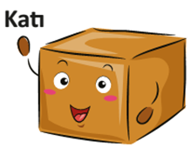
3.SINIF 4.ÜNİTE 2.BÖLÜM MADDENİN HALLERİ

Slide 2
KAVRAMLAR
01
02
03
KATI
SIVI
GAZ

Slide 3
CONTENTS OF THIS TEMPLATE

Slide 4
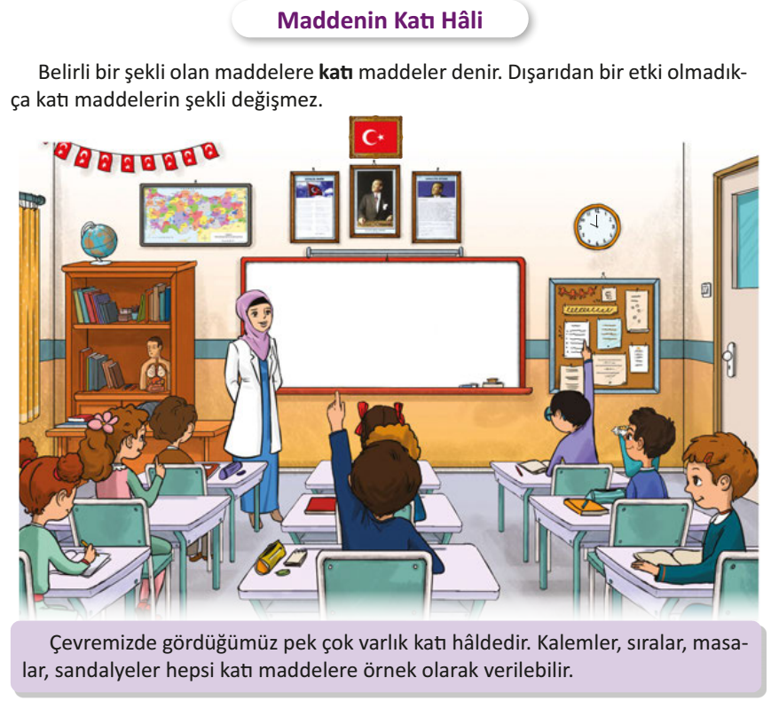

Slide 5
MADDENİN KATI HALİ

Slide 6
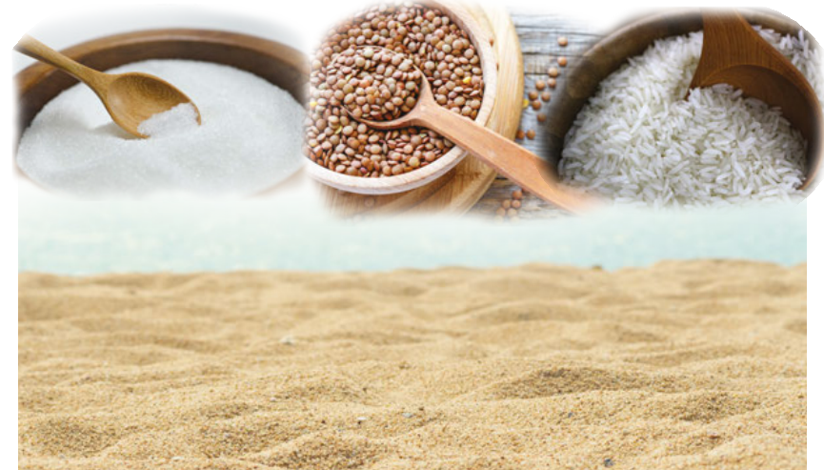
MADDENİN KATI HALİ
Kum, pirinç, un, toz şeker gibi maddeler de katı maddelerdir.
Bunlara küçük taneli katılar denir. Her bir tanenin kendine özgü
şekli vardır.

Slide 9
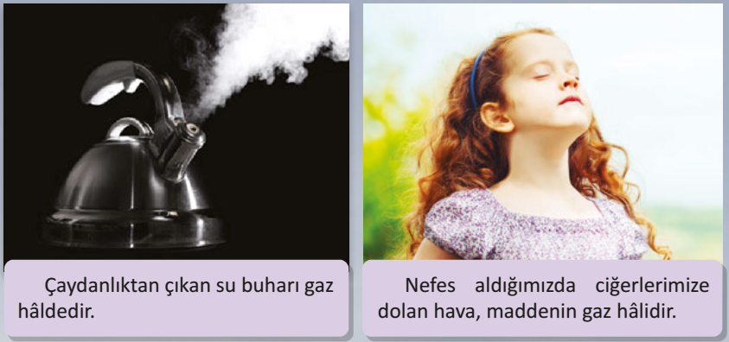

Slide 10
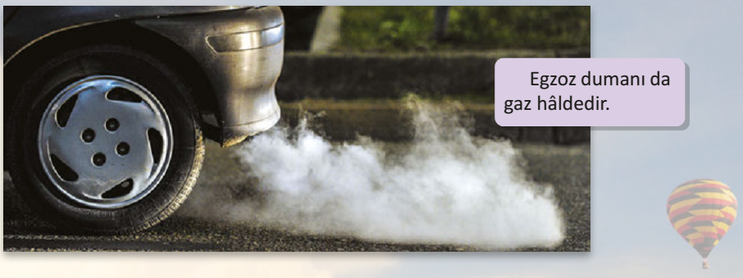

Slide 12
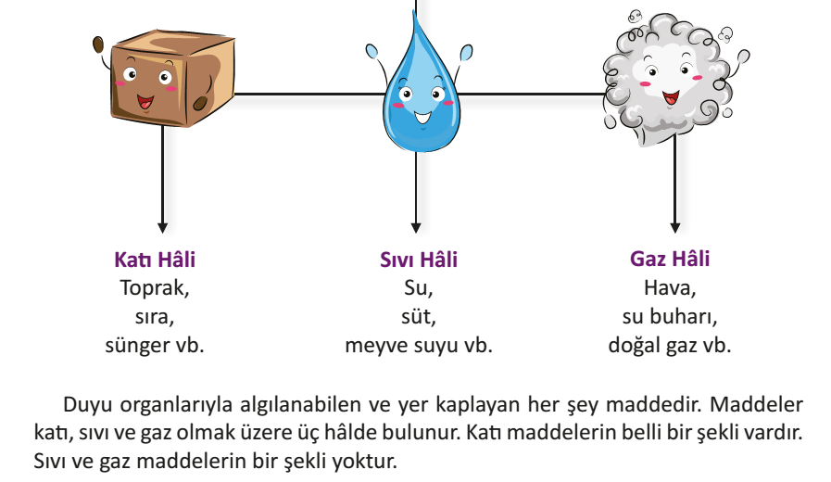
NELER ÖĞRENDİK?

Slide 13
YÜKSELEN FEN
İZLEDİĞİNİZ İÇİN TEŞEKKÜR EDERİM

